Slide 1
Despre cursurile MarketMotive
By Cristian Ignat & Bogdan Aron
Presented by Bogdan Aron ☺

Slide 2
Despre Cristian Ignat
from Amsterdam, with love ☺

Slide 3
Despre Cristian Ignat & Bogdan Aron
Cristian Ignat
certificat Google AdWords
certificat Google Analytics
PPC Marketing Manager 2Parale
Bogdan Aron
prima campanie de AdWords in 2007 (certificat in 2008) – pe vremea cand se dadea o singura certificare ☺
SEO din 2006
Marketing Manager 2Parale

Slide 4
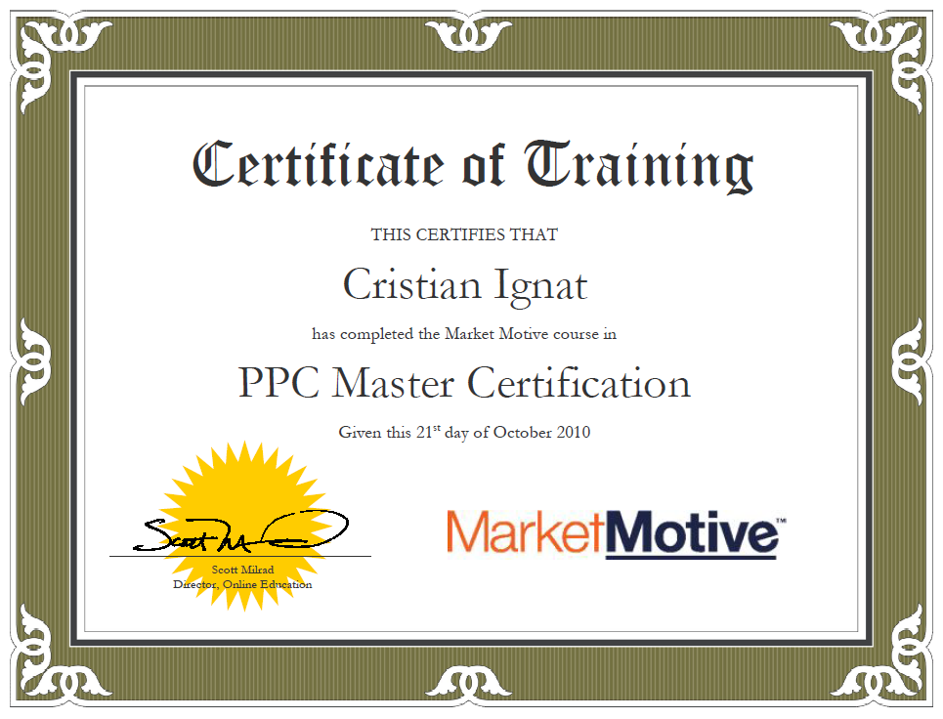
Despre Cristian Ignat
http://www.marketmotive.com/training/component/comprofiler/userprofile/CristianIgnat
singurul din Romania cu aceasta diploma ☺

Slide 5
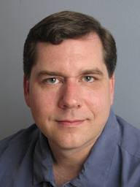
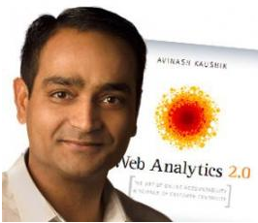
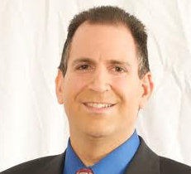
Beneficii MarketMotive
Avinash Kaushik
Brad Geddes
Bryan Eisenberg
Ai ca mentori cei mai buni oameni din online la nivel worldwide
Ai ore de clasa in care discuti cu ei pe proiectele tale/clientii tai
Baza de date cu sute de prezentari video
Ai acces la toate cursurile chiar daca te inscrii doar pentru unul
Diploma recunoscuta worldwide

Slide 6
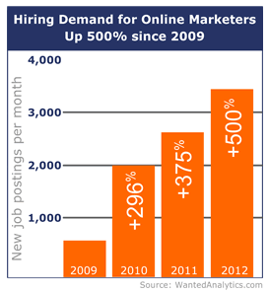
De ce o certificare MarketMotive?
“200,000 posturi libere ca online marketer” – Monster, Martie 2012
Salariul mediu in US pentru un specialist marketing online este de $71,000 / an
Crestere cu 500% a cererii de specialisti online marketing din 2009 (US)

Slide 7
Cum sta treaba in Romania?
Exista:
Aburitor pluta
Agent conducator caini serviciu
Cap de masa
Sef coloana auto, colector si sortator par, parasutist incercator, fazanier, nursa de psihiatrie
Oficial nu exista inca:
Inginer SEO
Specialist PPC
Social Media Manager
Blogger

Slide 8
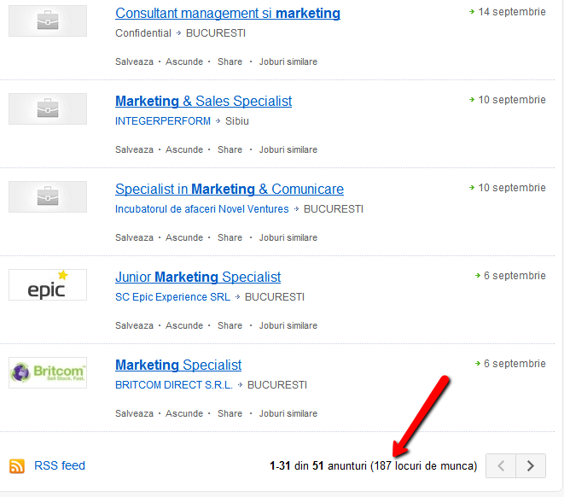
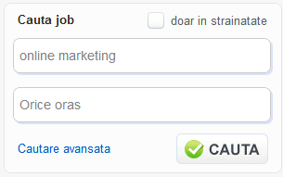
De ce o certificare MarketMotive?

Slide 9
De ce o certificare MarketMotive?
78 locuri de munca “SEO”
18 locuri de munca “AdWords”
6 locuri de munca “PPC”
53 locuri de munca “Google”

Slide 10
Cat costa?
$900 Self Paced
$3,500 Coached Online Courses (Master)
Merita fiecare cent ☺

Slide 11
Multumesc!
ppc.2parale.ro
cristian.ignat@2parale.ro
bogdan.aron@2parale.ro

